Slide 1

Je compose pour vous avec ma douce et fidèle amie
Ces 25 tatouages masquent
à merveille les cicatrices de
ces individus N°2
par Lande

Slide 2
Je compose pour vous avec ma douce et fidèle amie
Difficile pour les personnes lourdement hospitalisées d’apercevoir quotidiennement les cicatrices de leur opération. Pour éviter de ressasser des mauvais souvenirs en observant les séquelles de ces interventions chirurgicales sur leur peau, ces individus ont eu des idées de génies. Ils ont ainsi réussi à transformer leurs cicatrices en tatouage artistique. Si certaines créations sont plus réussies que d’autres, ces initiatives sont aussi belles que puissantes. De quoi repartir du bon pied après la maladie ou l’accident.

Slide 3
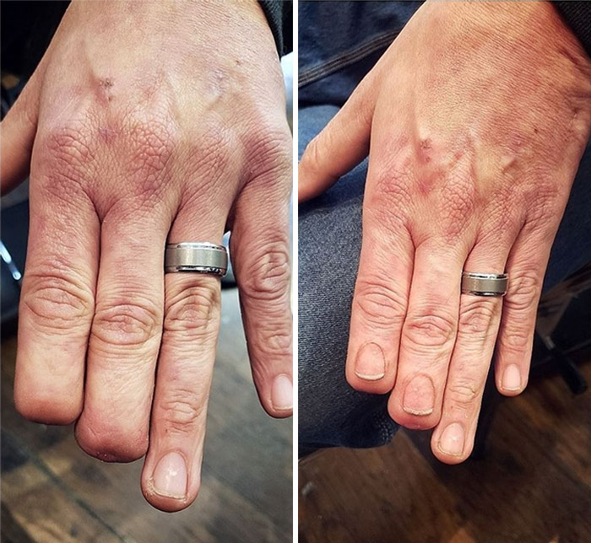
Je compose pour vous avec ma douce et fidèle amie

Slide 4
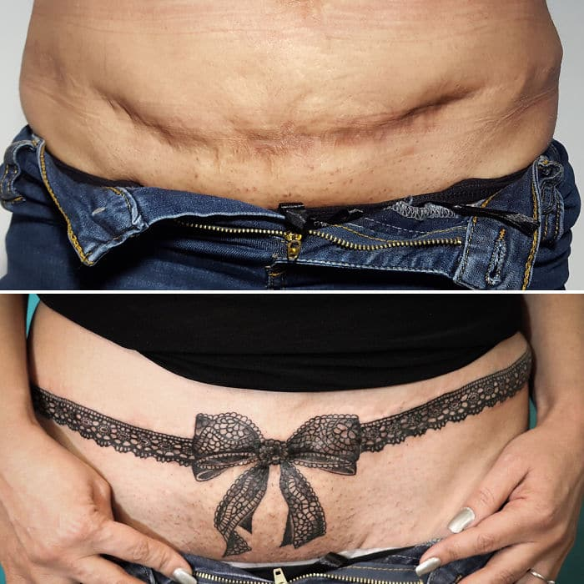
Je compose pour vous avec ma douce et fidèle amie

Slide 5
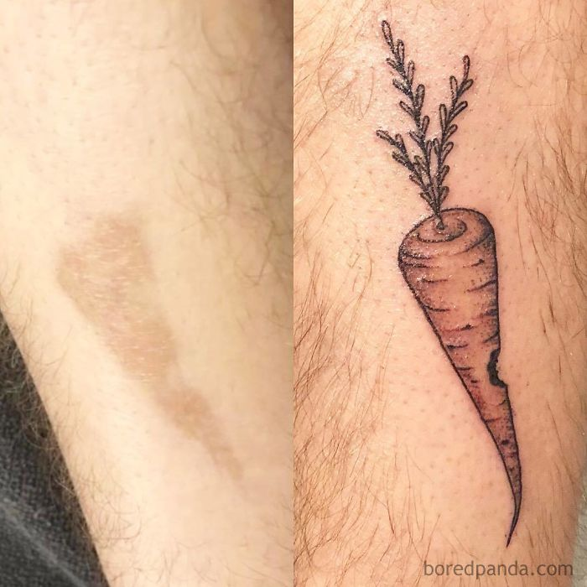
Je compose pour vous avec ma douce et fidèle amie

Slide 6
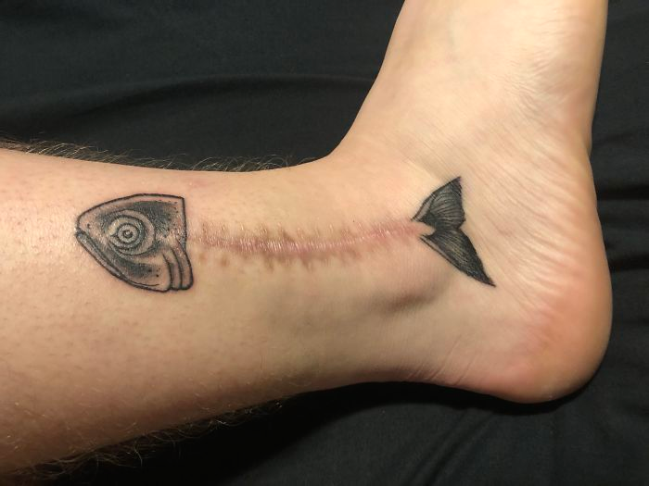
Je compose pour vous avec ma douce et fidèle amie

Slide 7
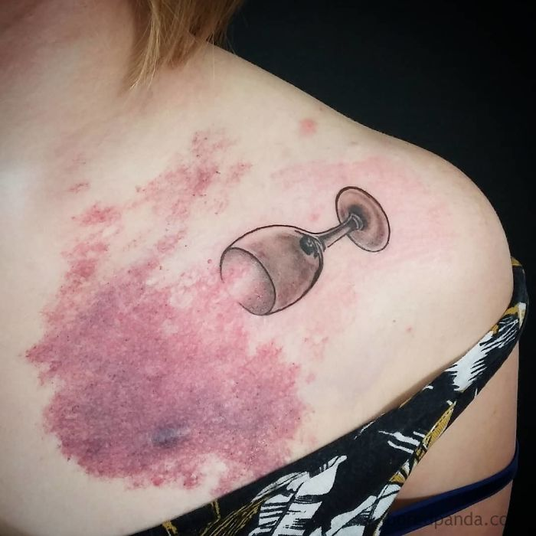
Je compose pour vous avec ma douce et fidèle amie

Slide 8
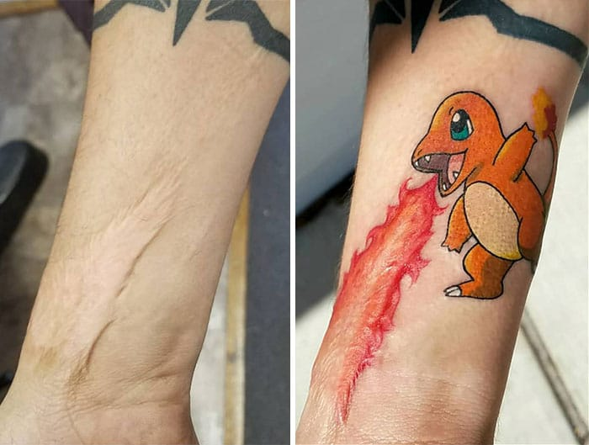
Je compose pour vous avec ma douce et fidèle amie

Slide 9
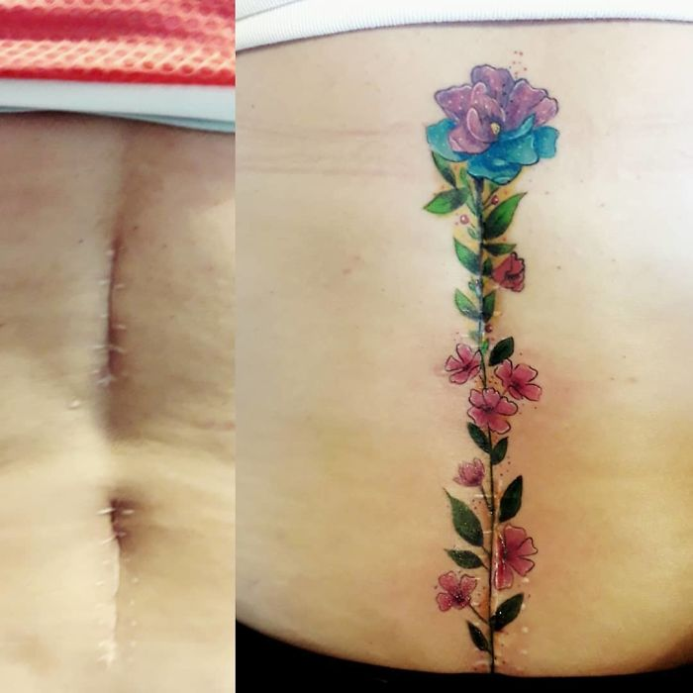
Je compose pour vous avec ma douce et fidèle amie

Slide 10
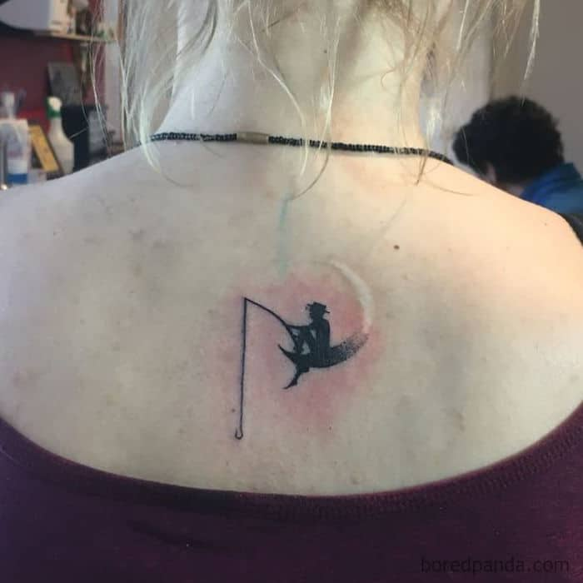
Je compose pour vous avec ma douce et fidèle amie

Slide 11
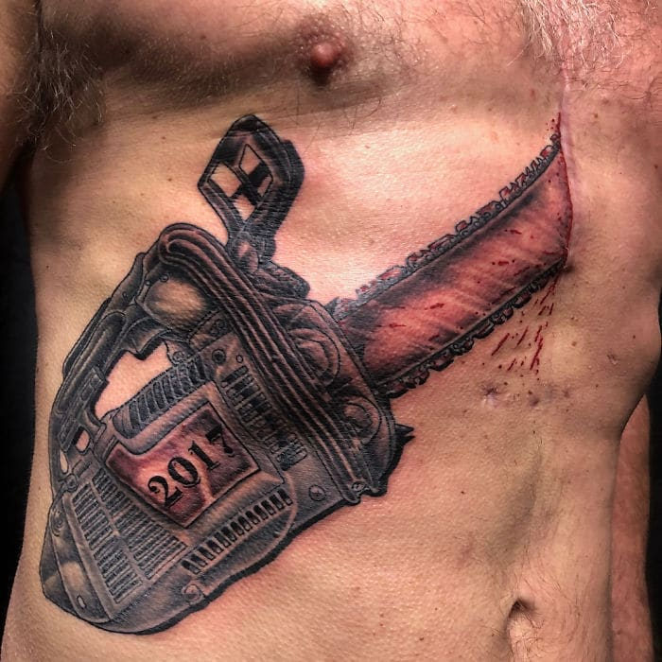
Je compose pour vous avec ma douce et fidèle amie

Slide 12
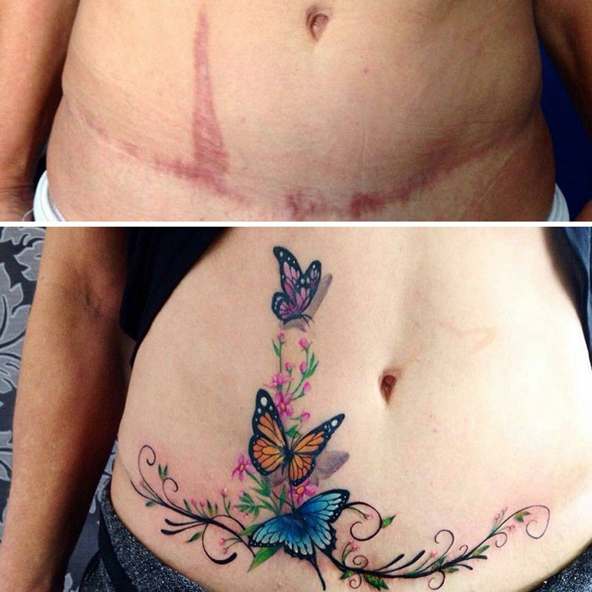
Je compose pour vous avec ma douce et fidèle amie

Slide 13
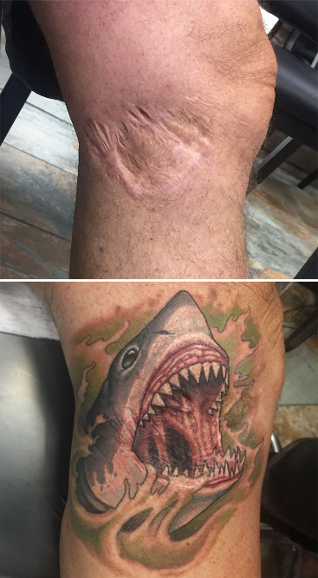
Je compose pour vous avec ma douce et fidèle amie

Slide 14
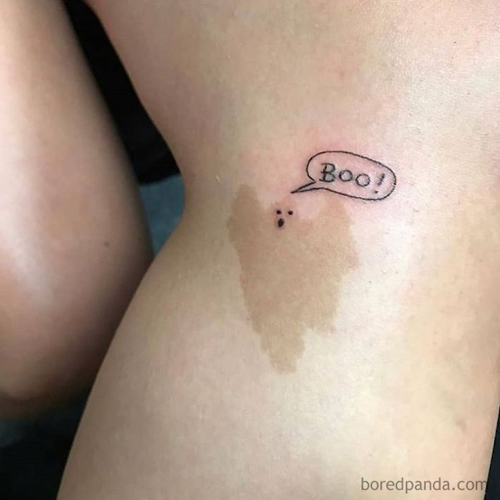
Je compose pour vous avec ma douce et fidèle amie

Slide 15
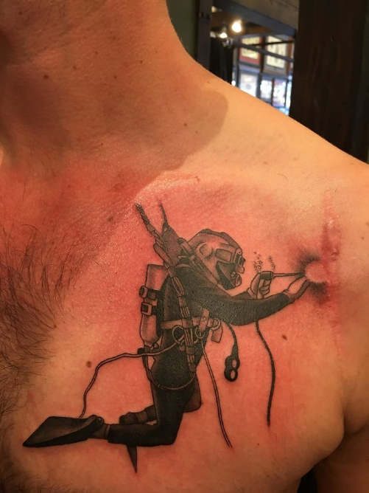
Je compose pour vous avec ma douce et fidèle amie

Slide 16
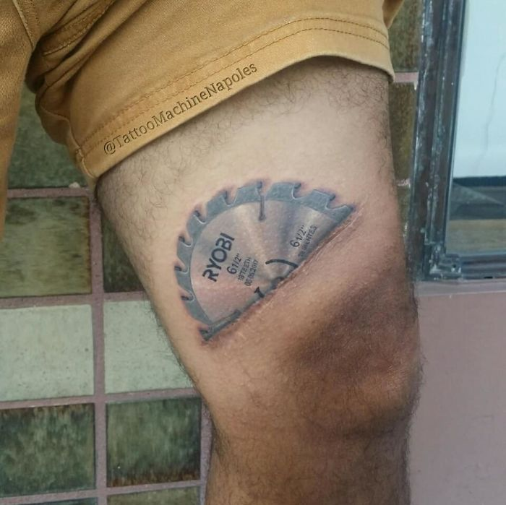
Je compose pour vous avec ma douce et fidèle amie

Slide 17
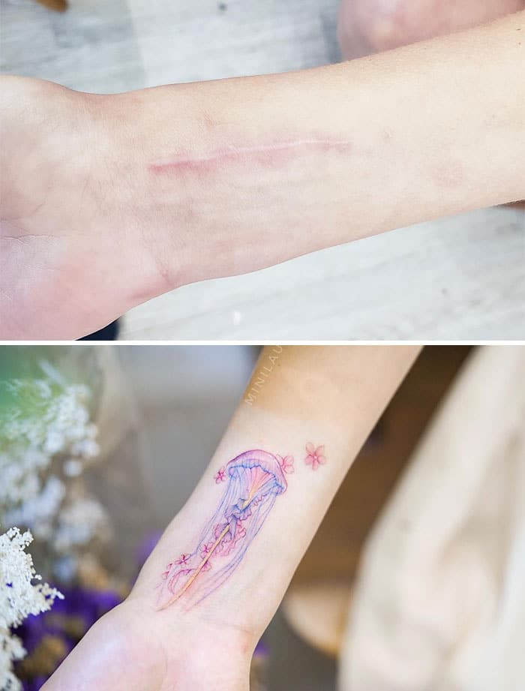
Je compose pour vous avec ma douce et fidèle amie

Slide 18
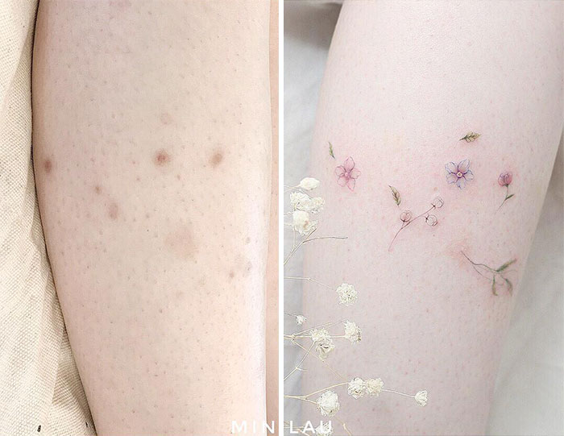
Je compose pour vous avec ma douce et fidèle amie

Slide 19
Je compose pour vous avec ma douce et fidèle amie
C’était
Ces 25 tatouages masquent
à merveille les cicatrices de
ces individus N°2
par Lande

